Slide 1


EL PODER DE NUESTROS PENSAMIENTOS
MÁS CERCA DE LA IGLESIA
ESCUELA SABÁTICA
IGLESIA ADVENTISTA DEL 7° DÍA

Slide 2

SERVICIO DE CANTO
#270 “MEDITAR EN JESÚS”, #282 “¡BRILLA JESÚS!”.
# 1

Slide 3

IGLESIA ADVENTISTA DEL 7° DÍA

Slide 4

PROPÓSITO
Mostrar a la iglesia el poder que nuestros pensamientos ejercen sobre nuestra vida y como
afectan incluso nuestra adoración y servicio a nuestro Dios.

Slide 5

En el programa
de hoy reflexionaremos sobre la importancia de desarrollar con la ayuda de Dios, pensamientos
positivos que gobiernen nuestra mente.

Slide 6

LECTURA BÍBLICA
“Por lo demás, hermanos, todo lo que es verdadero, todo lo honesto, todo lo justo, todo lo puro, todo
lo amable, todo lo que es de buen nombre; si hay virtud alguna, si algo digno de alabanza, en esto
pensad”. Filipenses 4:8

Slide 7
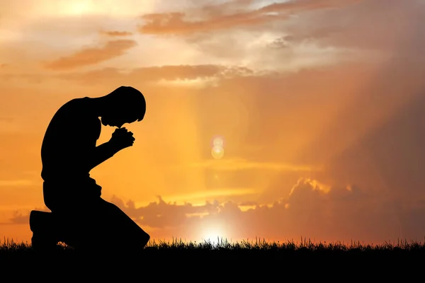
ORACIÓN
DE
RODILLAS
“Debemos vigilar estrictamente nuestros pensamientos,
pues un pensamiento impuro deja profunda
impresión en el alma. Un pensamiento malo deja una mala impresión en la mente”.
Les invito a que nos coloquemos de rodillas para que pidamos a Dios en oración que nos ayude a desarrollar buenos
pensamientos.

Slide 8

INTRODUCCIÓN
Somos gobernados por nuestros pensamientos,
los pensamientos negativos producen acciones
negativas, por el contrario, los pensamientos positivos producen acciones positivas. Un ejemplo de
esto es: cuando un miembro viene a la iglesia con pensamientos negativos, su forma de presentarse
será negativa, sus palabras serán negativas, su actitud será negativa y la reacción de la gente en la
iglesia será negativa, es una cadena de acontecimientos.

Slide 9

Por ello necesitamos urgentemente abrir nuestro corazón, para que Dios entre y transforme nuestros
pensamientos por medio de la oración y la contemplación de su Palabra, de tal manera que nuestra
vida cristiana sea cada vez más plena y podamos sentir la presencia de Dios cada día.

Slide 10
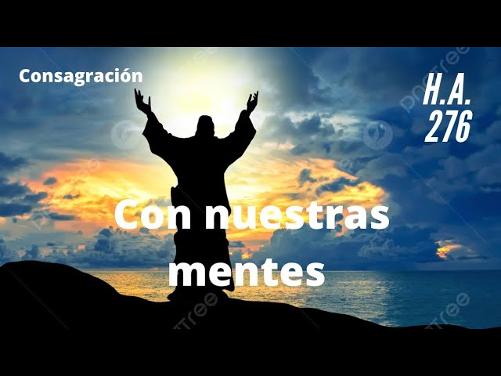
HIMNO DE ALABANZA
#276 “CON NUESTRAS MENTES”.

Slide 11

NUEVO HORIZONTE
EVANGELISMO
EL SEMBRADOR SALIÓ A SEMBRAR

Slide 12
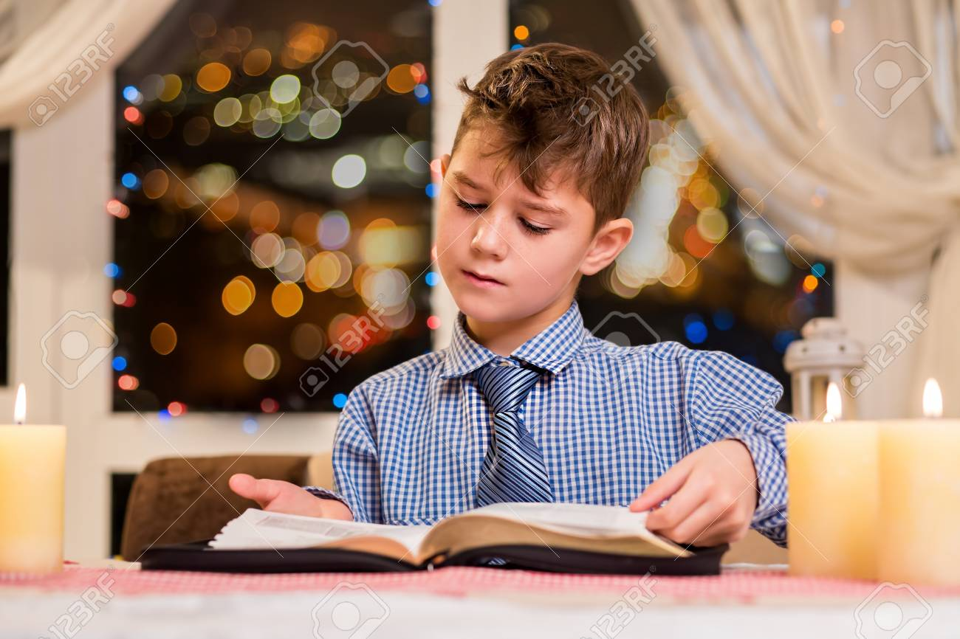
“Si los pensamientos son puros y santos el hombre mejora por haberlos acariciado. Aceleran el pulso
espiritual y aumentan el poder para hacer el bien.
Y así como una gota de lluvia prepara el camino
para otra en el humedecimiento de la tierra,
un buen pensamiento prepara el camino para otro”.

Slide 13

CANTO ESPECIAL
“Está al alcance de todos escoger los temas que han de ocupar los pensamientos y amoldar el
carácter”. A continuación, tendremos un canto especial.

Slide 14

MISIONERO MUNDIAL
BIELORRUSIA

Slide 15
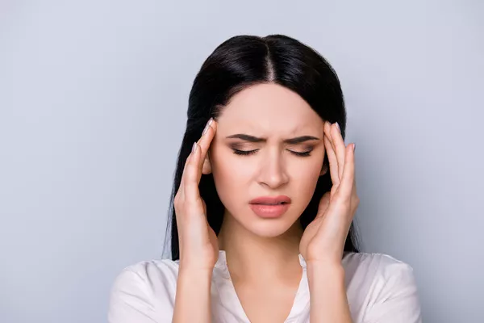
“Si los pensamientos son malos, los sentimientos también lo serán.
Los pensamientos y sentimientos
combinados constituyen el carácter moral”.

Slide 16

INFORME
SECRETARIAL
La tabla comparativa es un instrumento de medición para evaluar el estudio diario de la lección de la
escuela sabática, es como un termómetro para medir nuestro calor espiritual y saber si estamos avanzando

Slide 17

“Nadie, fuera de vosotros, puede controlar vuestros pensamientos. En la lucha por alcanzar las normas
más elevadas, el éxito o el fracaso dependerá mucho del carácter, y de la manera como se disciplinen
los pensamientos”.

Slide 18

CONCLUSIÓN
“Si se le permite a la mente natural y egoísta seguir sus propios deseos pecaminosos, obrará sin motivos elevados, sin propender a la gloria de Dios, o al beneficio de la humanidad. Los pensamientos serán pecaminosos,
única y continuamente pecaminosos. . .
El Espíritu de Dios produce una nueva vida en el
alma, conduciendo los pensamientos y los deseos a la obediencia de la voluntad de Cristo”

Slide 19
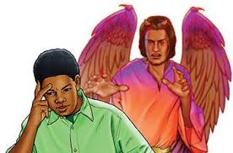
“El adversario de las almas no puede leer los pensamientos de los hombres, pero es un agudo observador
y toma nota de las palabras. Registra las acciones y hábilmente adapta sus tentaciones a los casos de
quienes se colocan al alcance de su poder.

Slide 20

Si trabajáramos para reprimir los pensamientos y sentimientos
pecaminosos, sin darles expresión en palabras o acciones, Satanás sería derrotado, pues no podría
preparar sus engañosas tentaciones adecuadas para el caso. ¡Pero con cuánta frecuencia abren la puerta
al adversario de las almas los profesos cristianos por su falta de dominio propio!”.

Slide 21

Pensar positivo en un mundo negativo es un verdadero reto, somos tentados a tener pensamientos
negativos diariamente por todo lo que vemos a nuestro alrededor, olvidando que estos pensamientos
van directamente en detrimento de nuestra vida dentro y fuera de la iglesia, impidiéndonos ser felices y
disfrutar de la salvación que Cristo nos ofrece, que Dios nos ayude a desarrollar cada día, más
pensamientos que glorifiquen su Santo Nombre y que nos hagan tener un cristianismo de poder.
¡MARANATHA

Slide 22
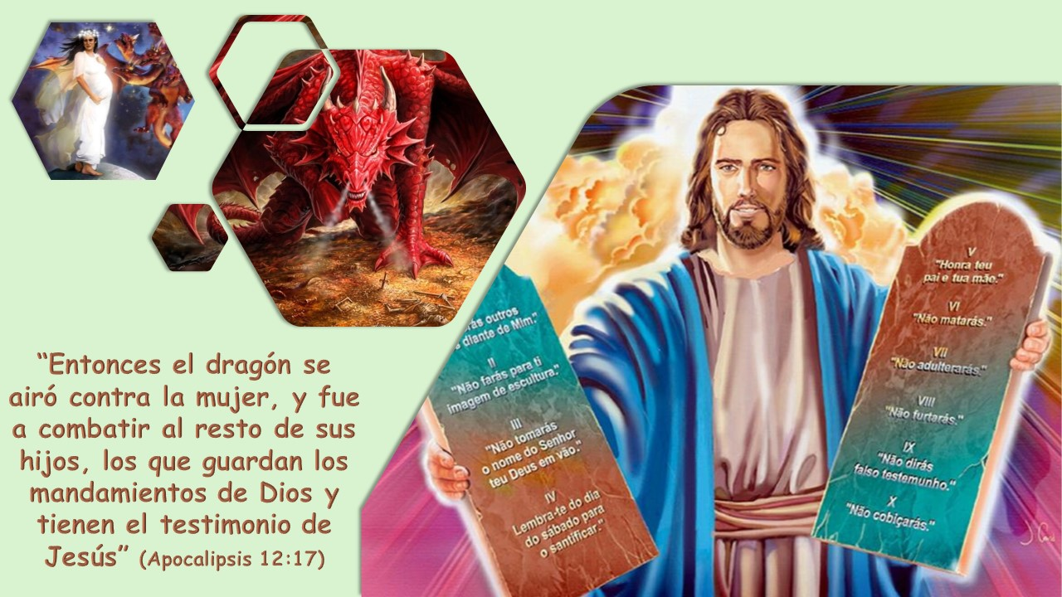
VERSÍCULO PARA MEMORIZAR

Slide 23

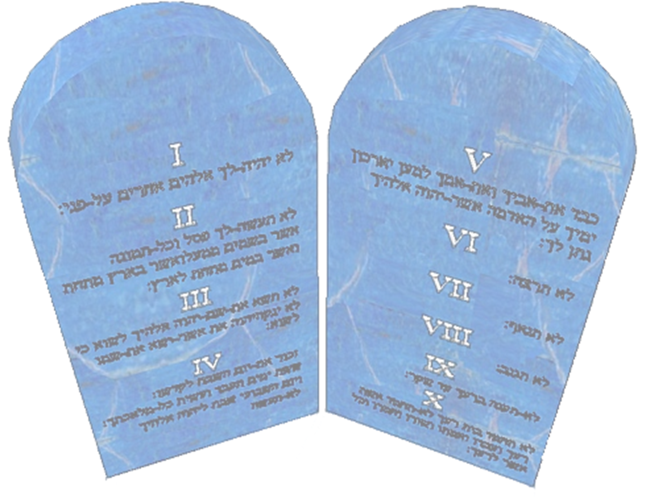
REPASO DE LA LECCIÓN # 9
EL FUNDAMENTO DEL GOBIERNO DE DIOS

Slide 24

HIMNO FINAL
CON GOZO Y ALEGRÍA ENTONEMOS EL HIMNO
#288 “AL CONTEMPLARTE, MI SALVADOR”.
“Las nobles facultades de la mente nos han sido dadas por Dios para que las empleemos en la contemplación de las cosas celestiales. El Señor ha provisto en abundancia para que el alma progrese continuamente en la vida divina”.

Slide 25
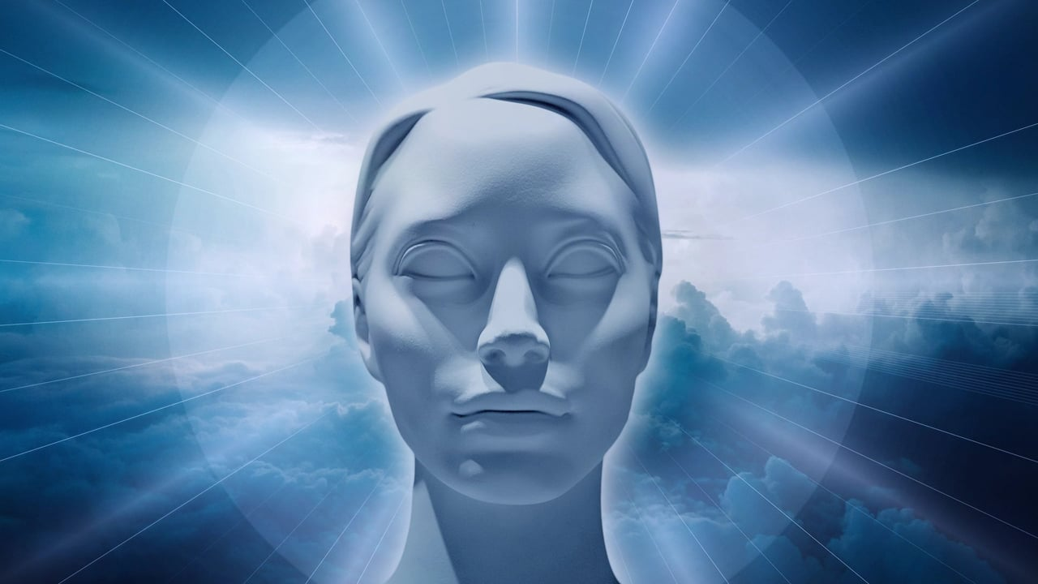
ORACIÓN FINAL

Slide 26


